Slide 1

أحبائي الصّغار
تذكروا أنَّ:

Slide 2
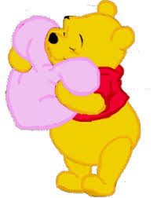

في حالاتِ الطّوارِئ وَالأَزَماتِ قَد تُسَيْطِرُ
عَلَيْنا أَفكار وَمَشاعِر عَديدَة
تَعالوا بِنا نَتَحَدّثُ عَنها

Slide 3

الْمشاعِرُ وَالأفكارُ الْجَميلة حُلْوةٌ كَحَبّات الشّوكولاطَة ، اِخْتَر التَّعبيرَ المناسِبَ
لَكَ والّذي يُعبّر عَن إِحْساسِك في هذِهِ الْفترةِ

Slide 4






ابداع
طمأنينة
فَرح
حَماس
اشتياق
فخر
فضول
شجاعة
عدم الاستسلام
رغبة
احترام
حرّية
الثقة بالنفس
التزام
راحة

Slide 5

هُناكَ مَشاعِر غَيرُ جَيّدةٍ وَأفكارٌ مُخيفةٌ وَتُثيرُ الِحيرَةَ، عَلَينا أن نُشارِكها مَعَ
أفْرادِ الْعائِلَةِ أوْ المعَلِّمَة.
اِخْتَر التَّعبيرَ المناسِبَ والّذي يُعَبّر عَنكَ في هذِهِ الفَترةِ،
وَأَخْبِرنا مَعَ مَن تُحبّ أنْ تَتَحدّث عَنْهُ.

Slide 6
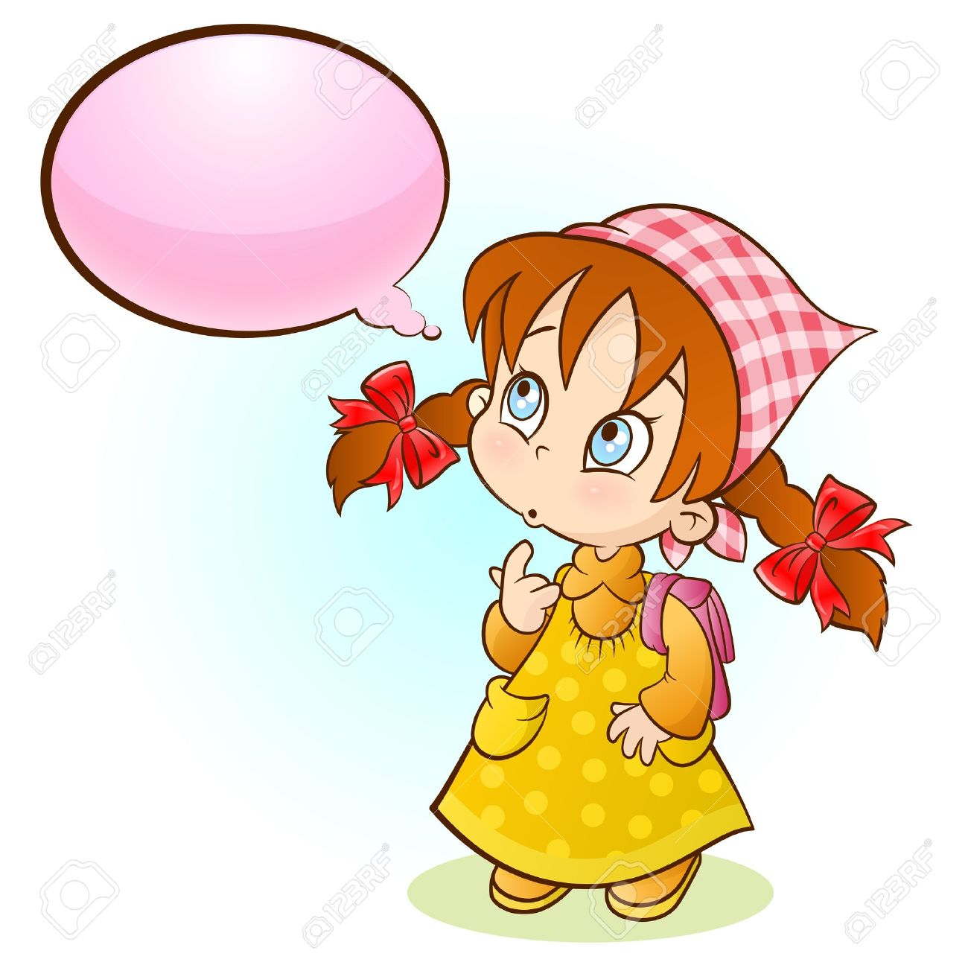
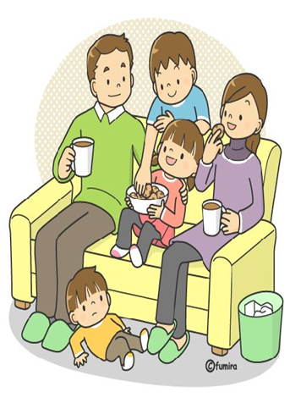



كيف أحمي
نفسي؟
متى سنعود للمدرسة ؟
غضب
وِحدة
حُزن
خوف
تعب
هل نحن بأمان؟
كيف سأقضي
الوقت ؟
إلى متى؟
قلق
ارتباك

Slide 7

أُمْنِياتُنا لَكُم وَلِجَميعِ أَفْرادِ عائِلاتكُم بِدَوامِ الصّحةِ وَالْعافِيَة

